Slide 1
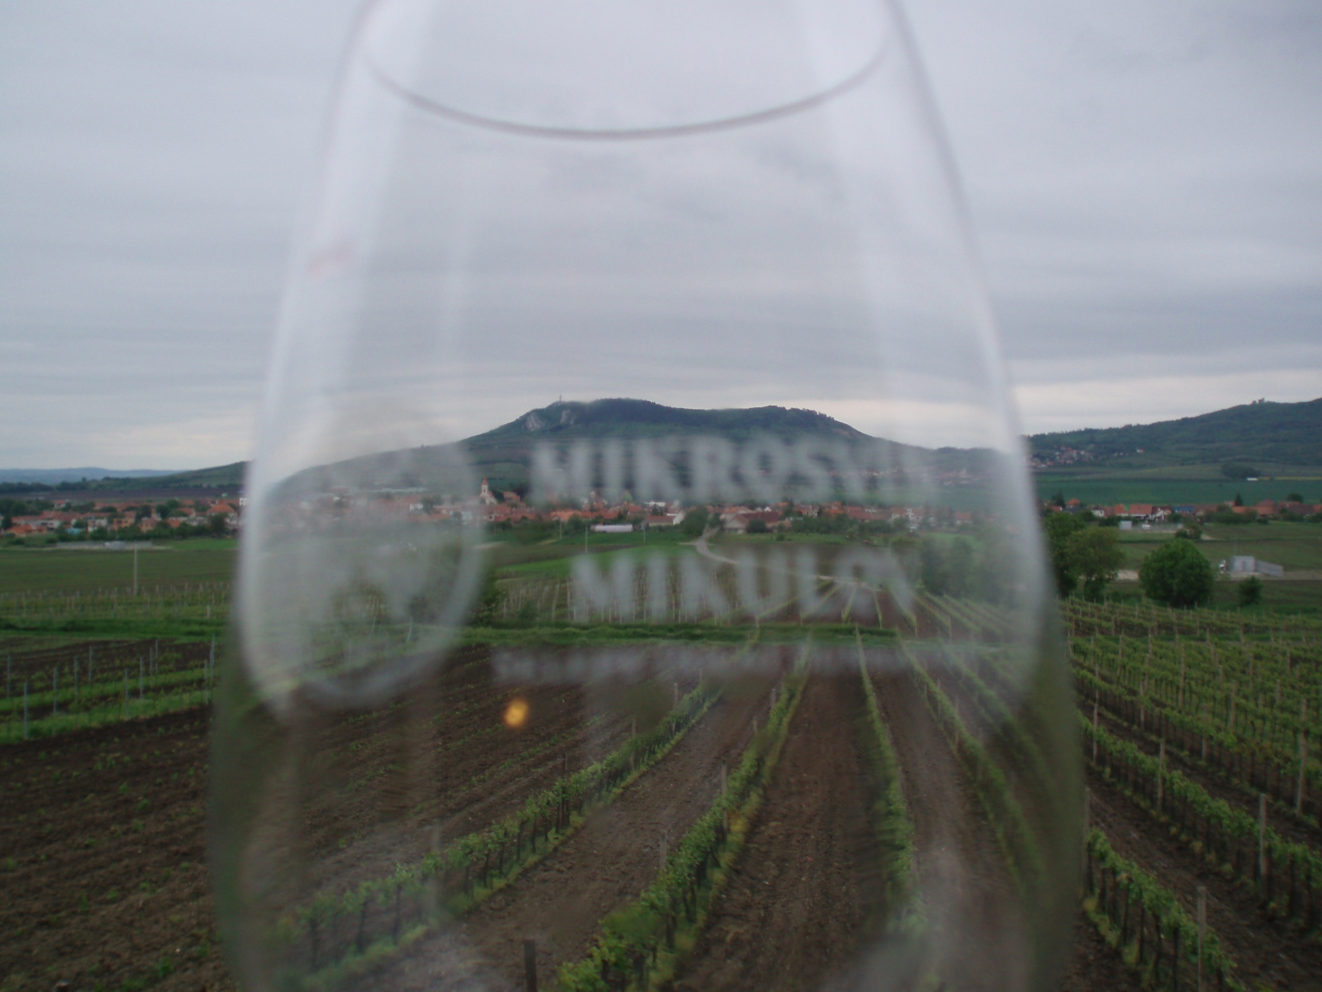
V Í N O
„Pro někoho víno symbolizuje krásu a ušlechtilost, historii, či těsné spojení s přírodou. Někdo vnímá víno jako symbol duševní pohody, dostupného luxusu, nebo moderního způsobu vyjádření vlastní kultury.“

Slide 2
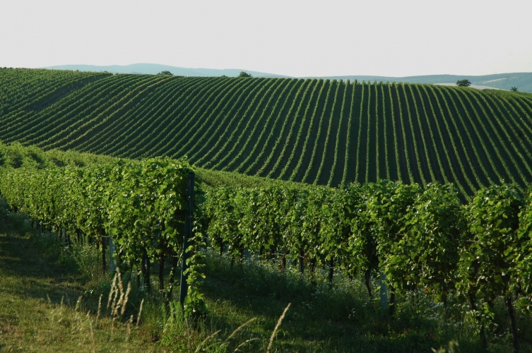
DNES SE NAUČÍME:
VÝROBU ČERVENÉHO VÍNA

Slide 3
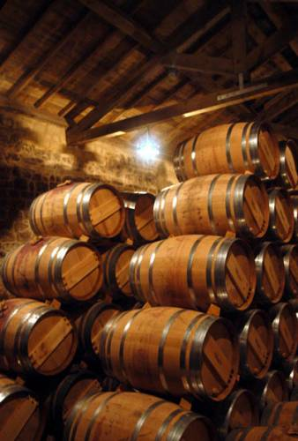
Fáze výroby červeného vína
Surovina
Odzrňování hroznů
Kvašení, macerace
Lisování
Odkalení vína
Dokvášení
Stáčení vína
Školení vína
Lahvování

Slide 4
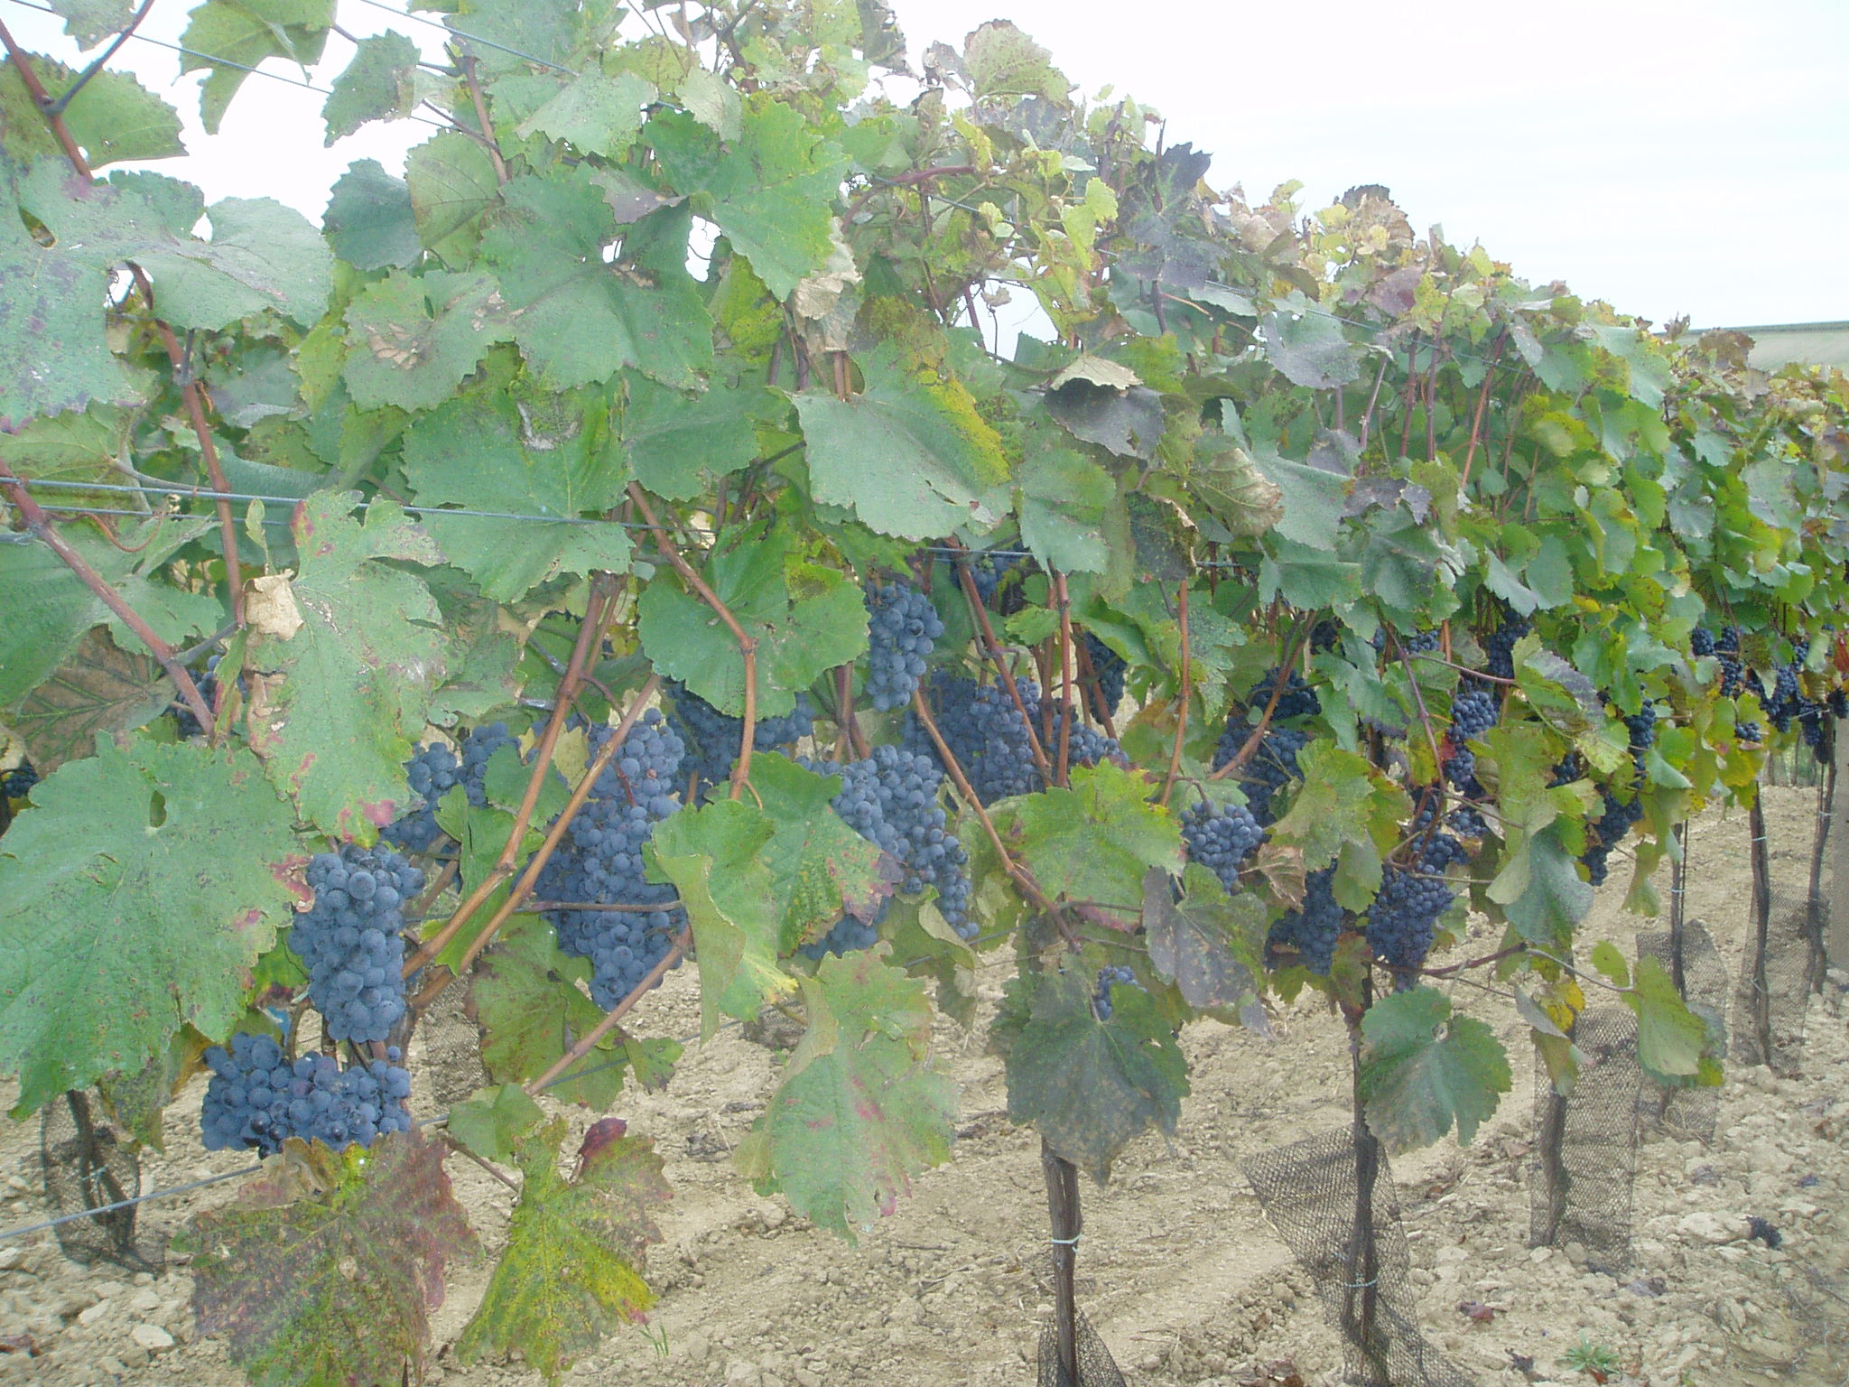
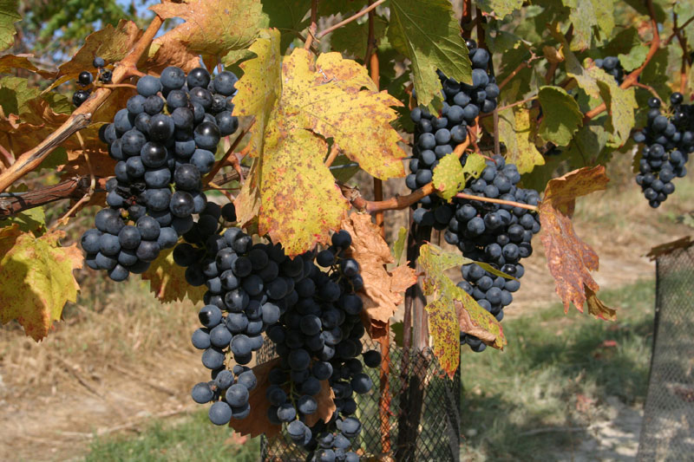
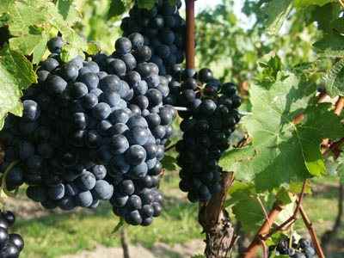
  Surovina
Zdravé hrozny tvoří základní předpoklad pro výrobu kvalitních jakostních vín. Nezralé hrozny se zelenými třapinami dávají vínu příchuť po třapinách a chlorofylu.

Slide 5
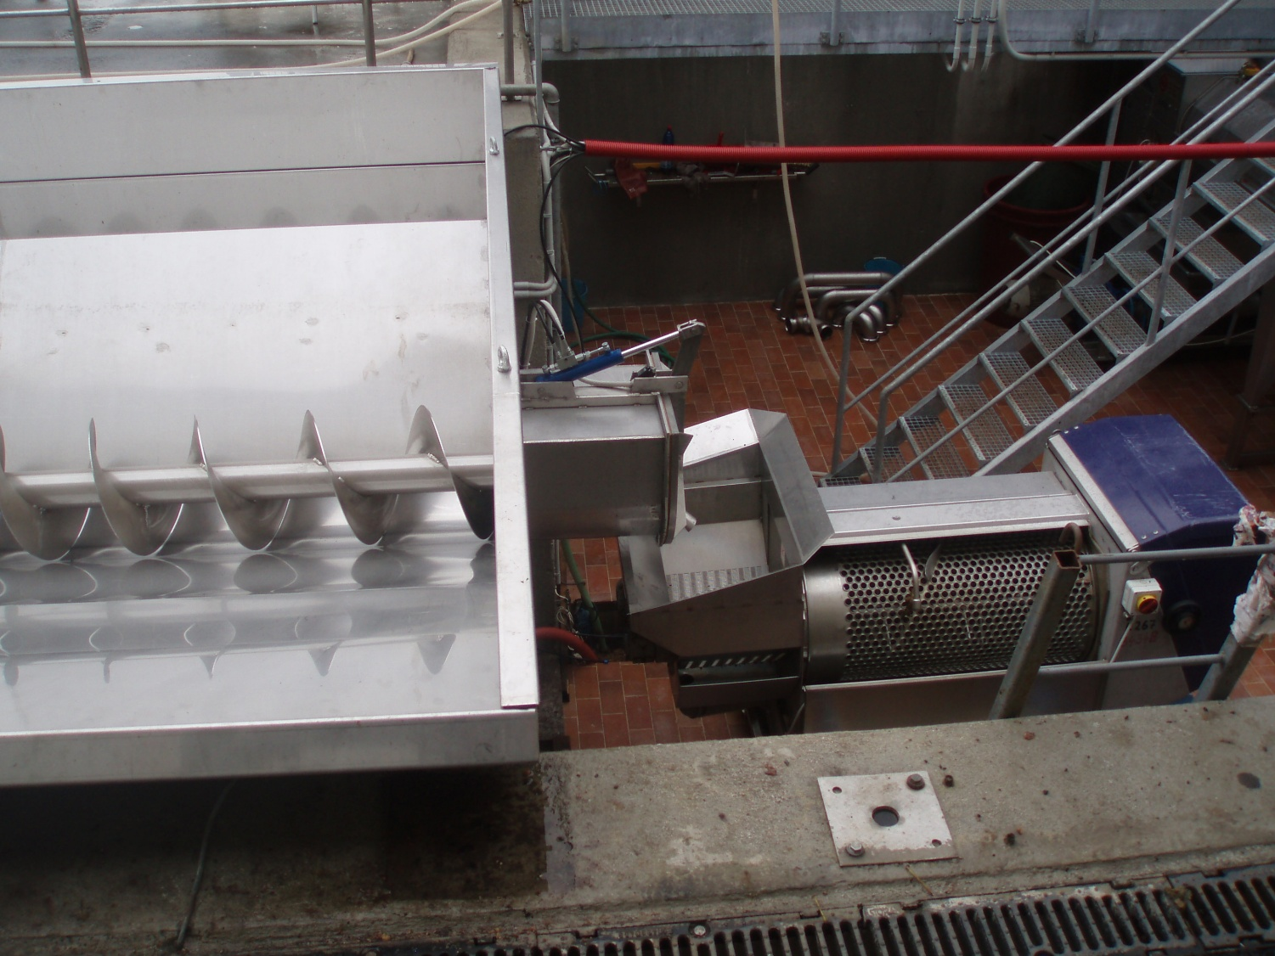
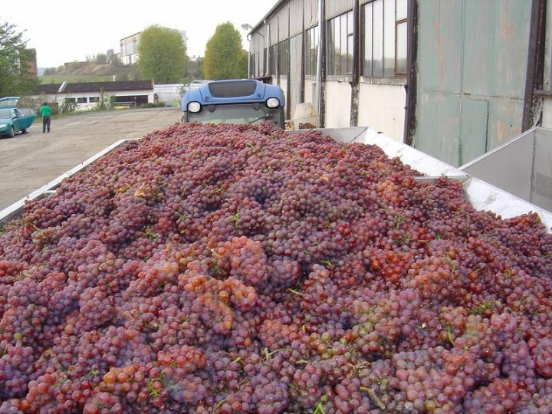
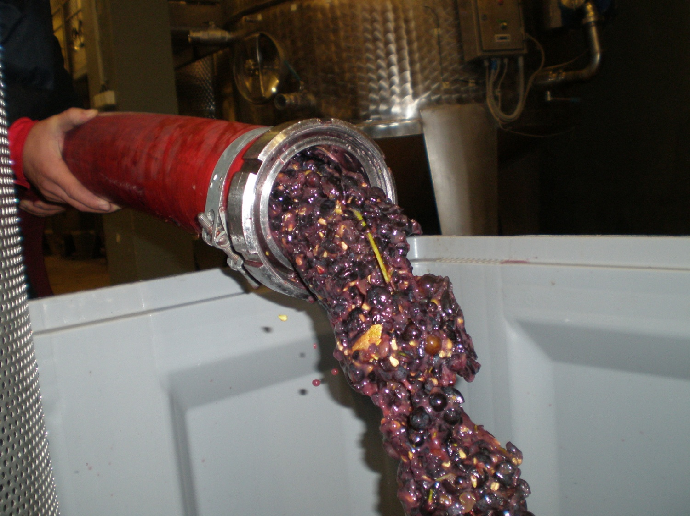
  Odzrňování hroznů
Odzrněním jsou pevné části hroznu - třapiny a dřevité části, odděleny od bobulí.

Slide 6
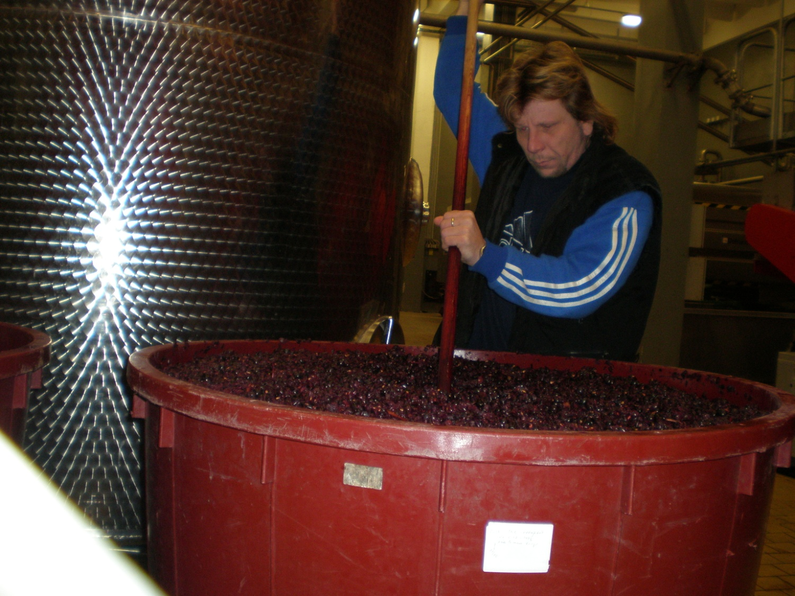
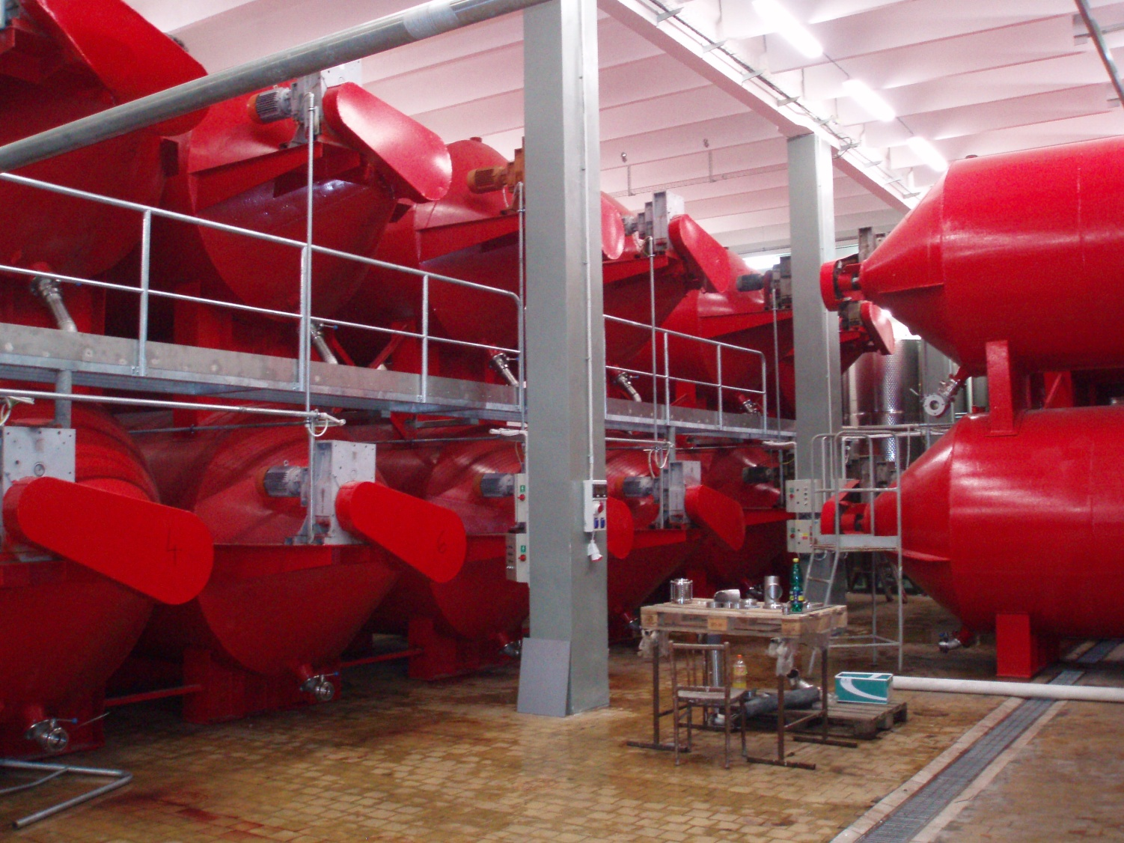
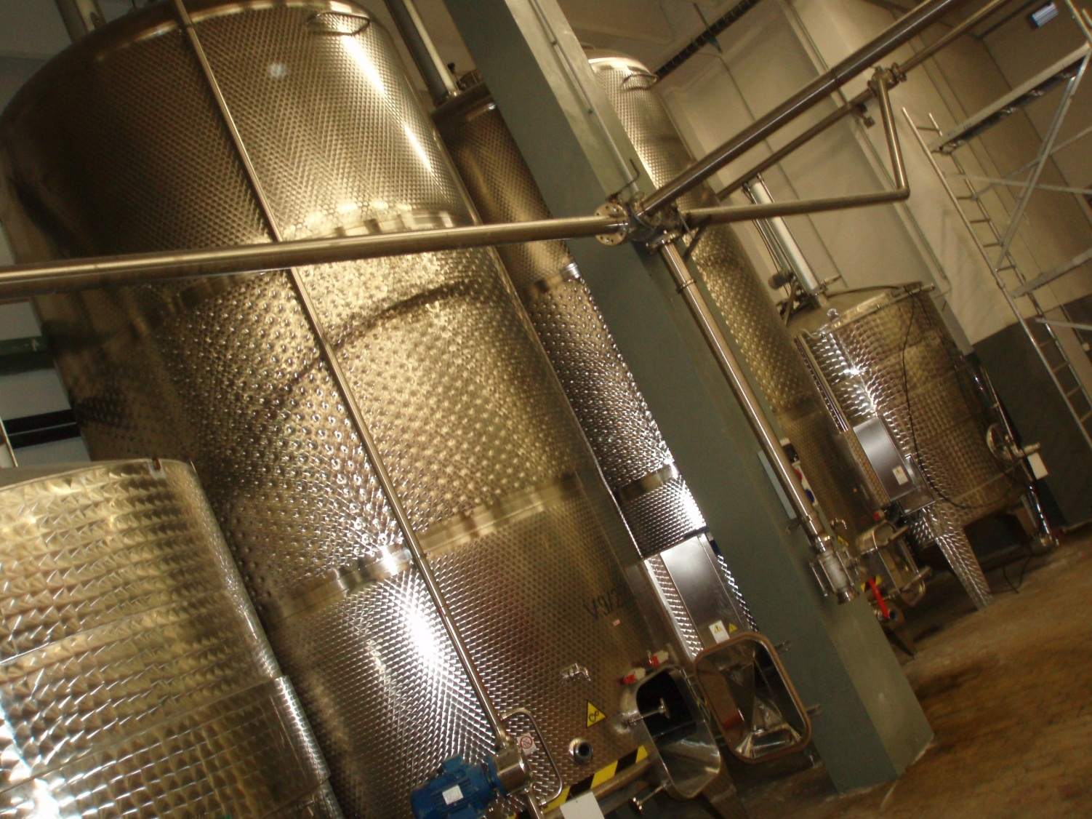
Kvašení- macerace
Je proces při kterém jsou cukry přeměňovány na alkohol. V průběhu kvašení přechází ze slupek hroznů do moštu barvivo a další látky.

Slide 7
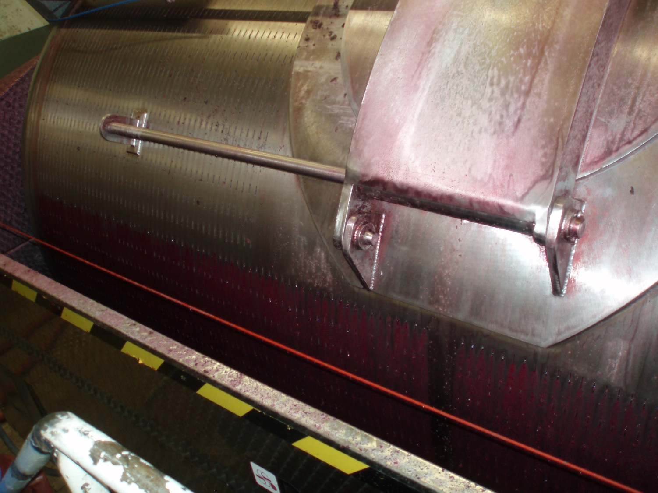
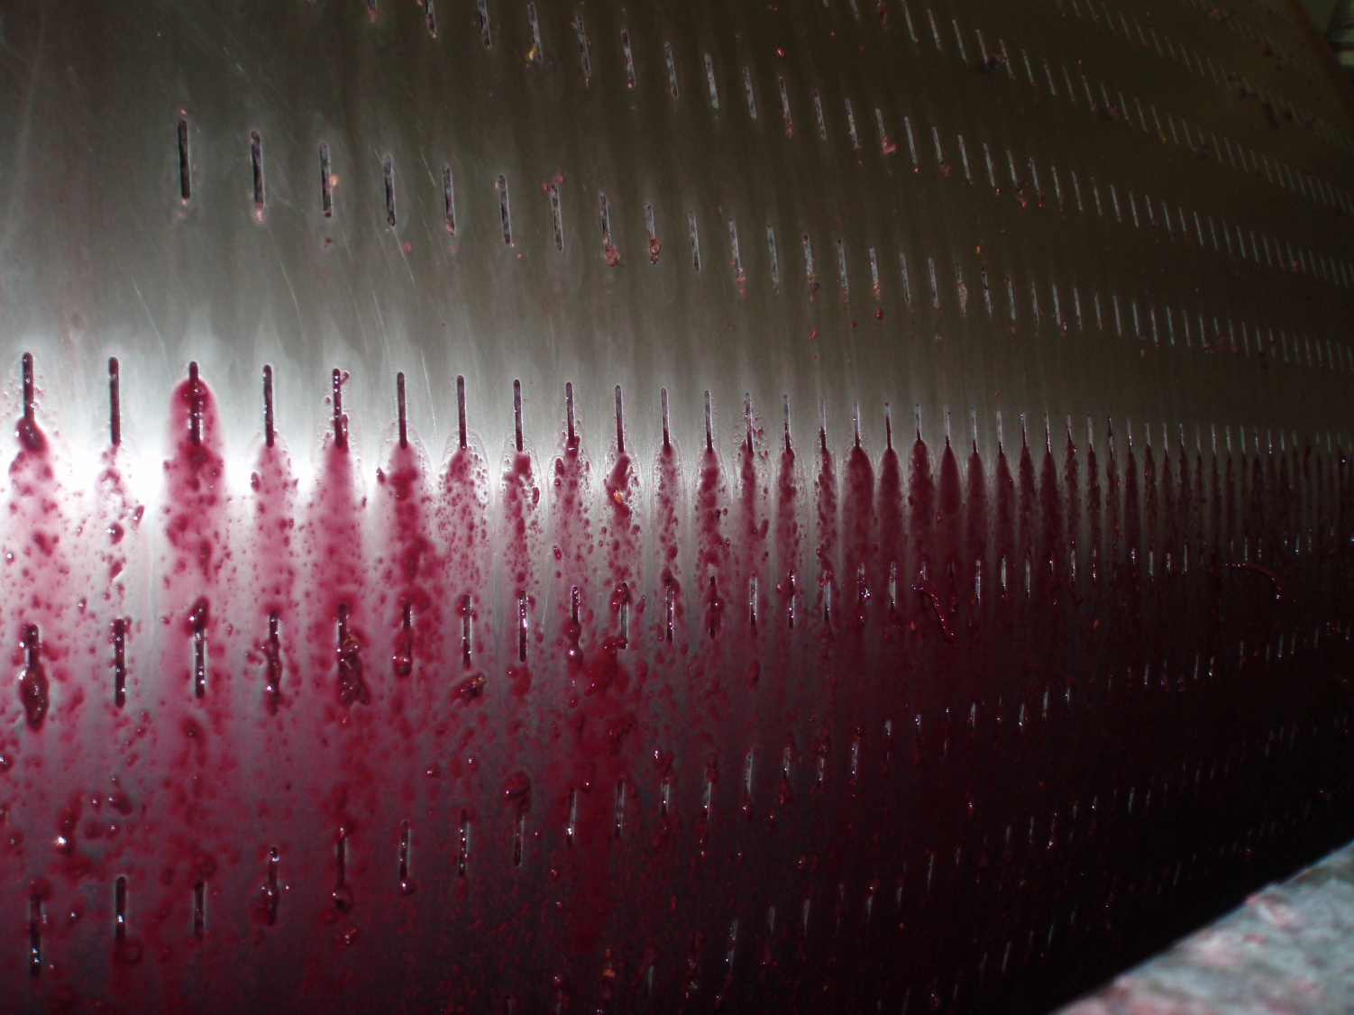
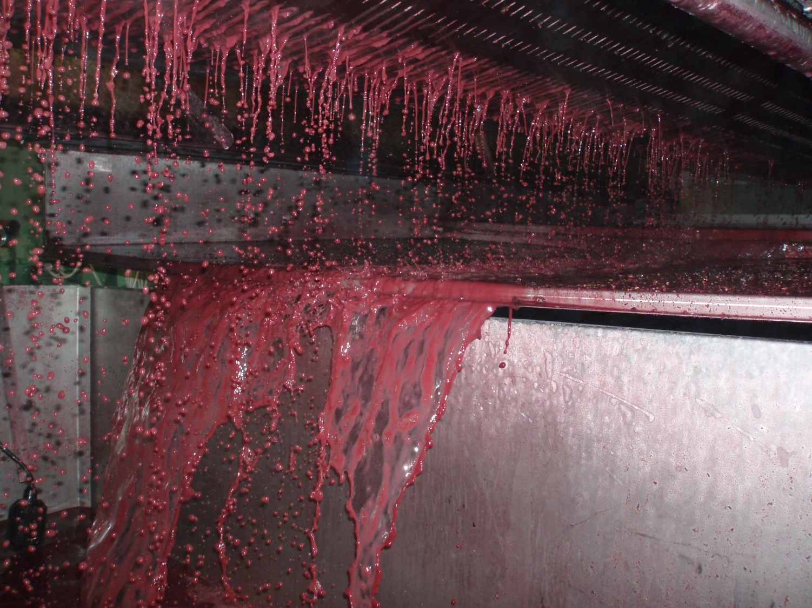
  Lisování
Po skončení kvašení – macerace lisujeme. Lisováním oddělujeme víno od pevných částí.

Slide 8
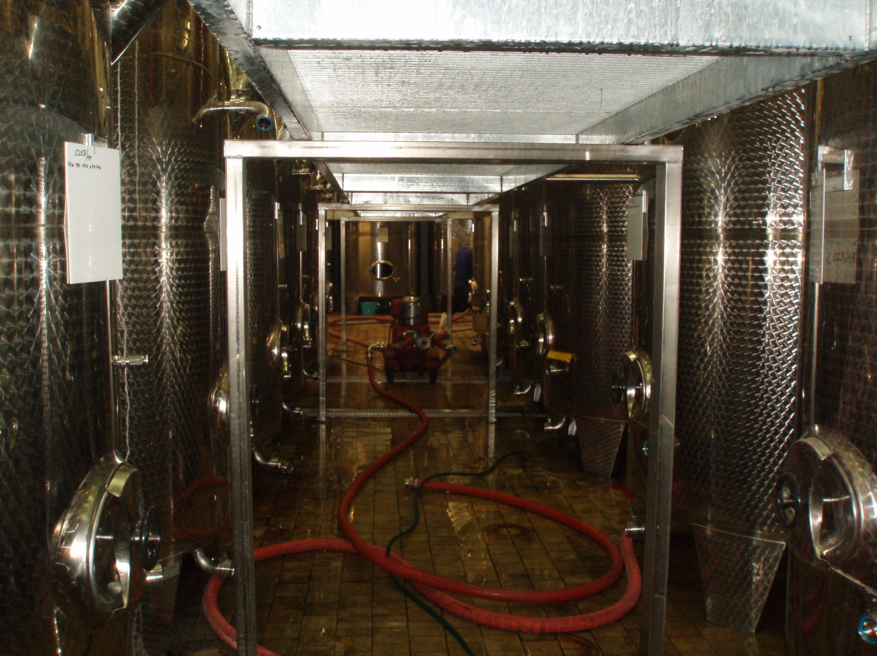
  Odkalení vína
Odkalování vína je nezbytnou součástí procesu kvašení, kdy sedimentací odstraníme z vína hrubé kvasnice

Slide 9
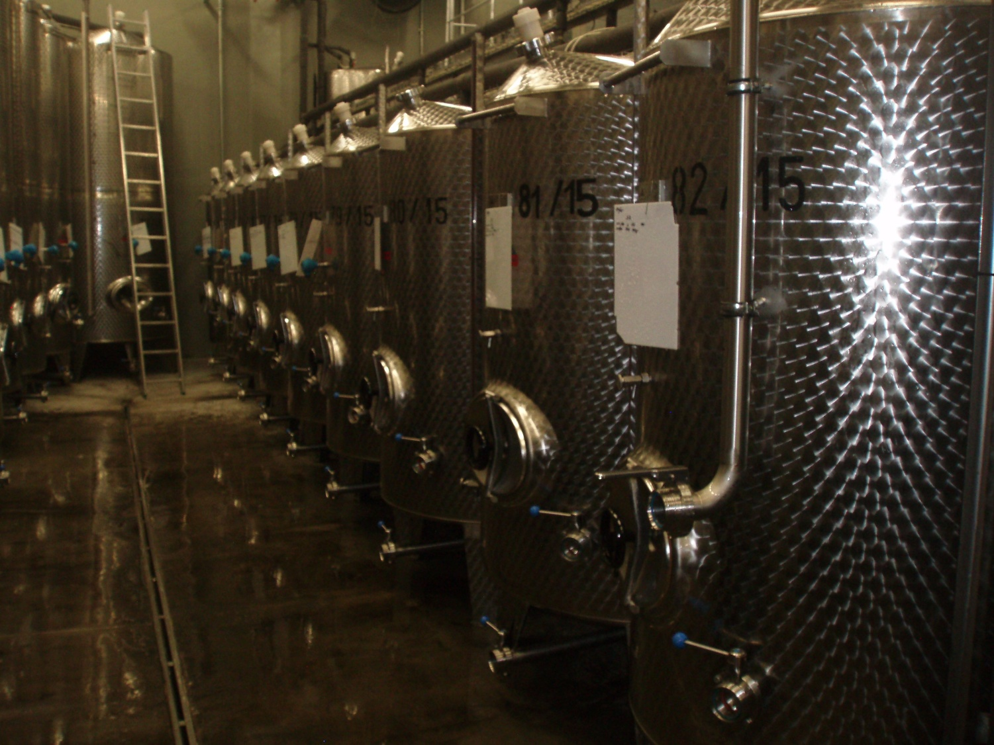
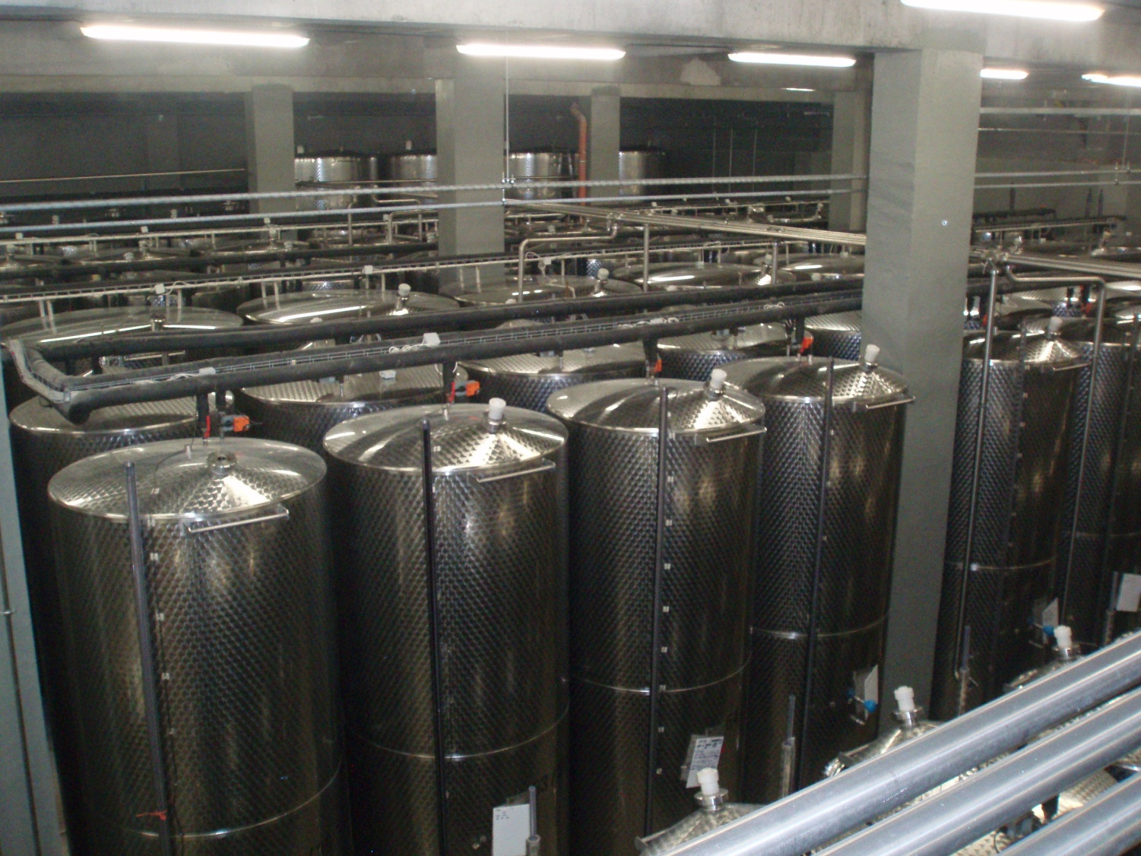
  Dokvášení
V této fázi výroby dochází k jablečno-mléčné fermentaci, kdy bakterie přeměňují ostrou kyselinu jablečnou na jemnou kyselinu mléčnou.

Slide 10
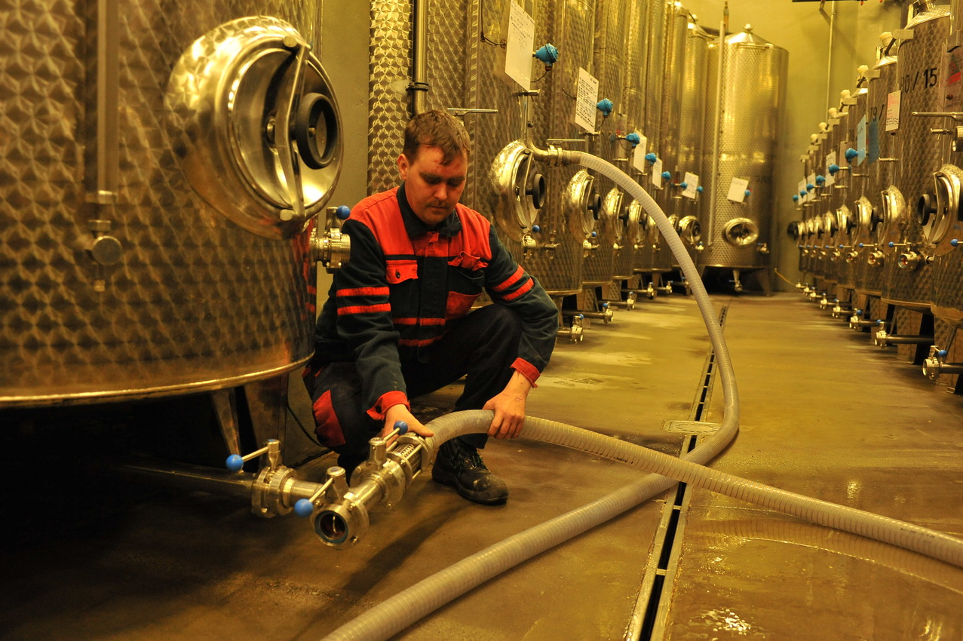
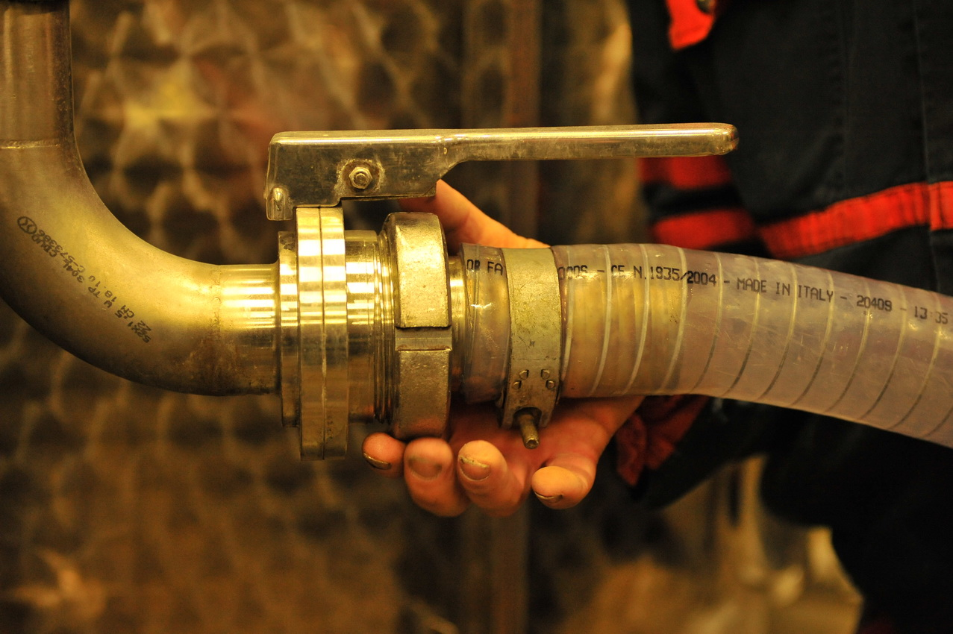
  Stáčení vína
Po ukončení MLF a po usazení sedimentů (zbytku kvasinek) se víno stáčí do jiné nádoby.

Slide 11
Školení vína
Je souhrn činností, jimiž zvyšujeme kvalitu vína a zajišťujeme jeho stabilizaci.

Slide 12
Školení vína
MLF
SCELOVÁNÍ VÍN
ČIŘENÍ
STABILIZACE VÍN
ZRÁNÍ VÍNA
FILTRACE

Slide 13
Scelování vín
Ke zlepšení jakosti konečného výrobku se provádí scelování, tj. mísení vín. Používá se zejména u výroby známkových vín, které tak získávají stabilní kvalitu a charakter.

Slide 14
Čiření vína
Je to usazování částic (kvasinky, barviva, třísloviny), ve víně. Pro urychlení vysrážení těchto částic přidáváme do vína čiřící prostředky, které napomáhají rychlejší sedimentaci.

Slide 15
Stabilizace vína
Pomocí stabilizace likvidujeme nežádoucí mikroorganismy, které by mohly negativně ovlivnit víno po lahvování. Stabilitu vína dnes ovlivňujeme chladem, teplem a používáním oxidu siřičitého.

Slide 16
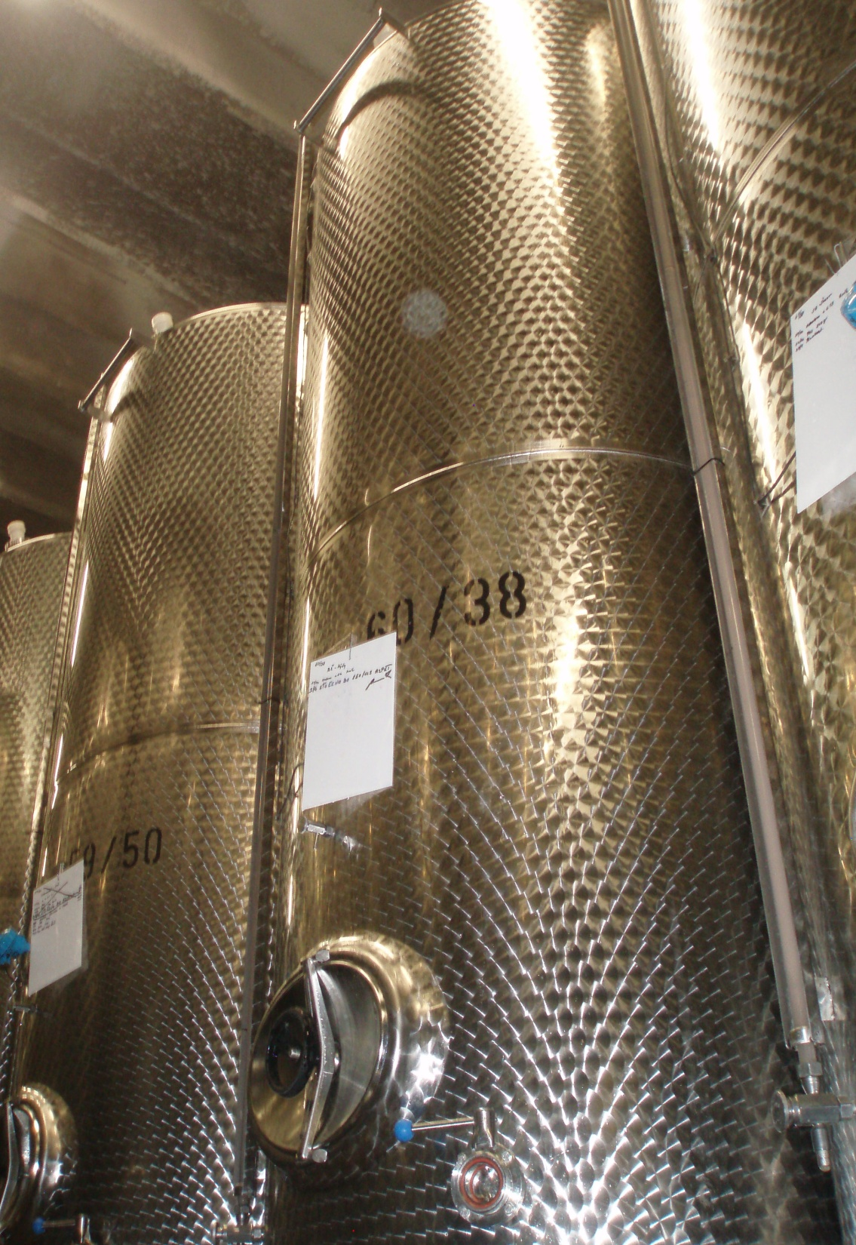
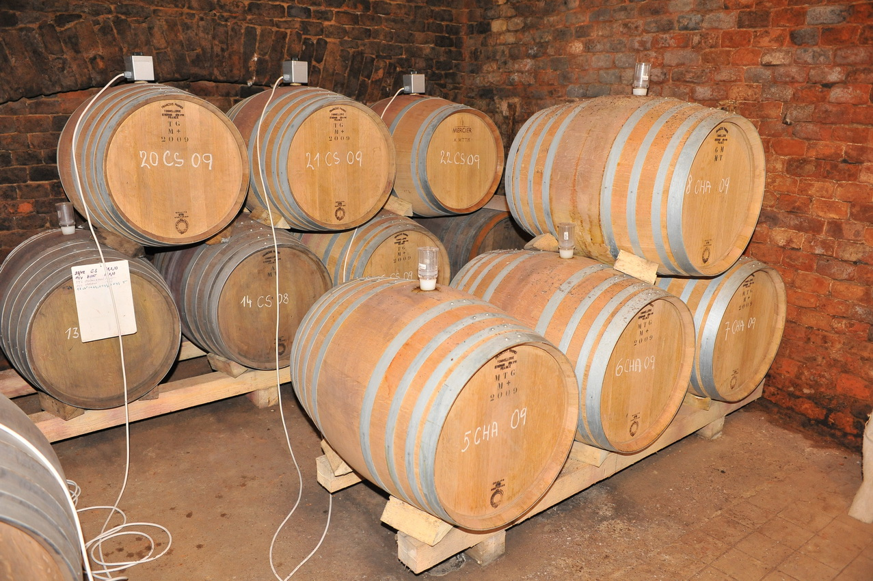
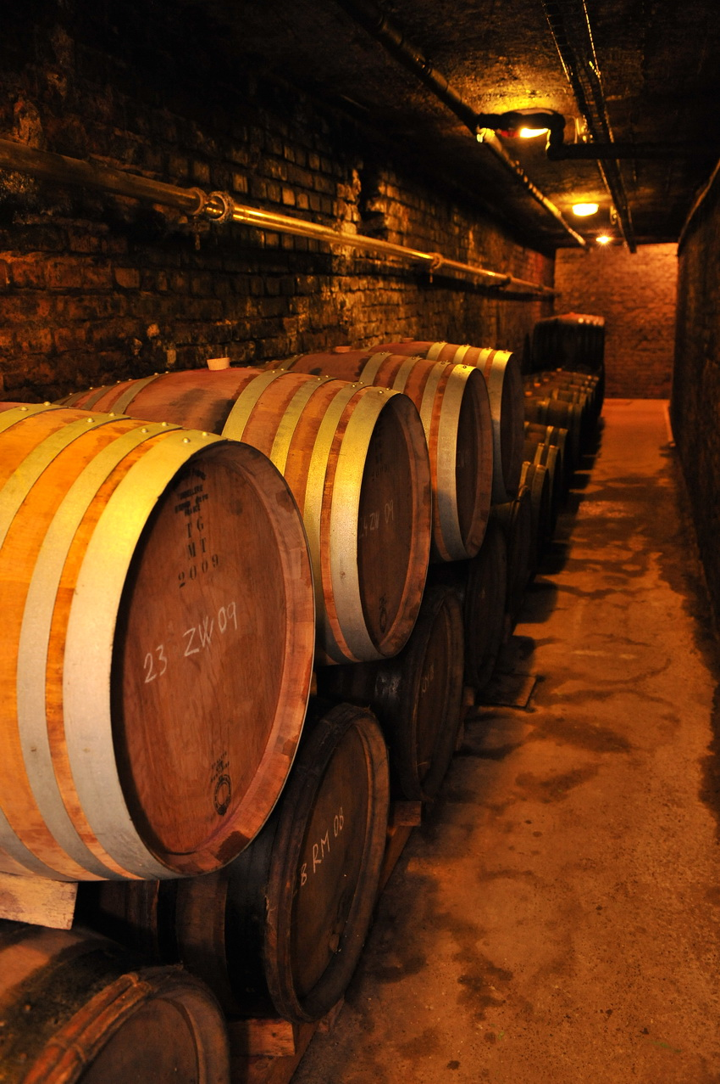
Zrání vína
V této fázi se dotváří chuť a aroma vína. Průběh zrání je ovlivňován vlivem kyslíku, tedy mikrooxidací - pozvolné okysličování umožňují sudy. Nádoby mají tedy svůj velký podíl na rychlosti a kvalitě zrání.

Slide 17
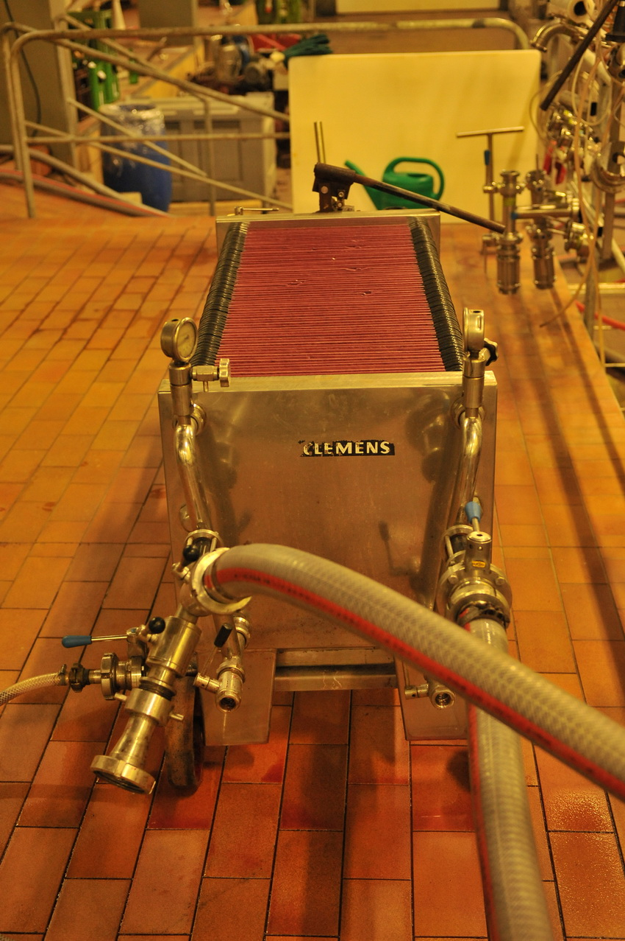
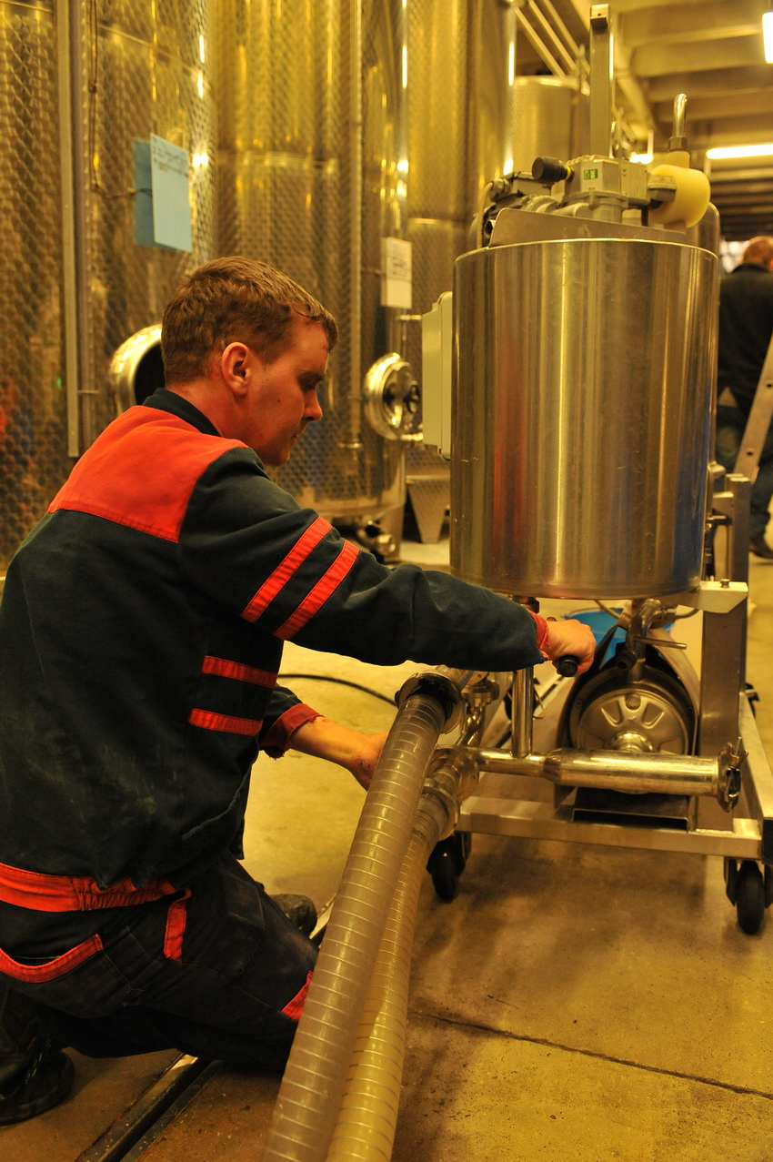
DESKOVÝ FILTR
KŘEMELINOVÝ FILTR
Filtrace
Před stáčením vína do lahví probíhá několik filtrací. Poslední filtrace si klade za cíl mikrobiologickou stabilitu vín. Víno se nejčastěji filtruje přes křemelinu, celulózová vlákna a jiné filtrační vložky.

Slide 18
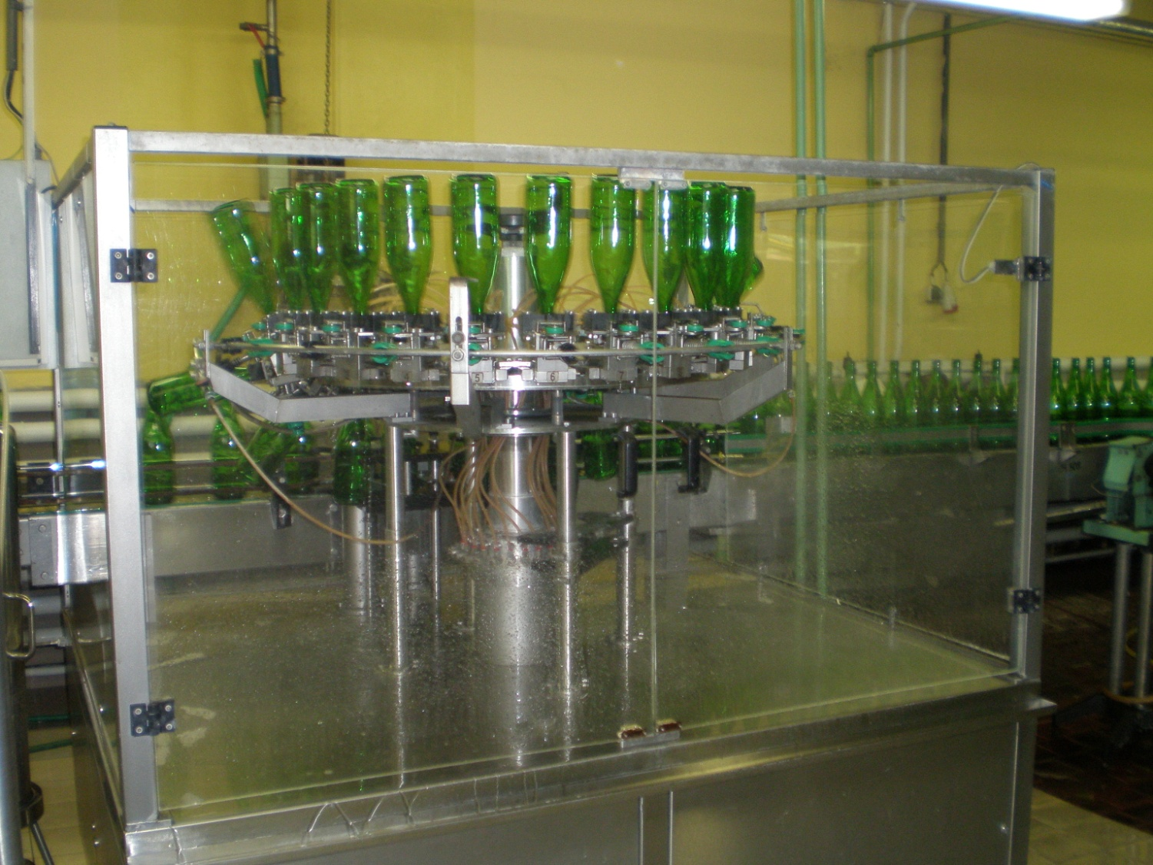
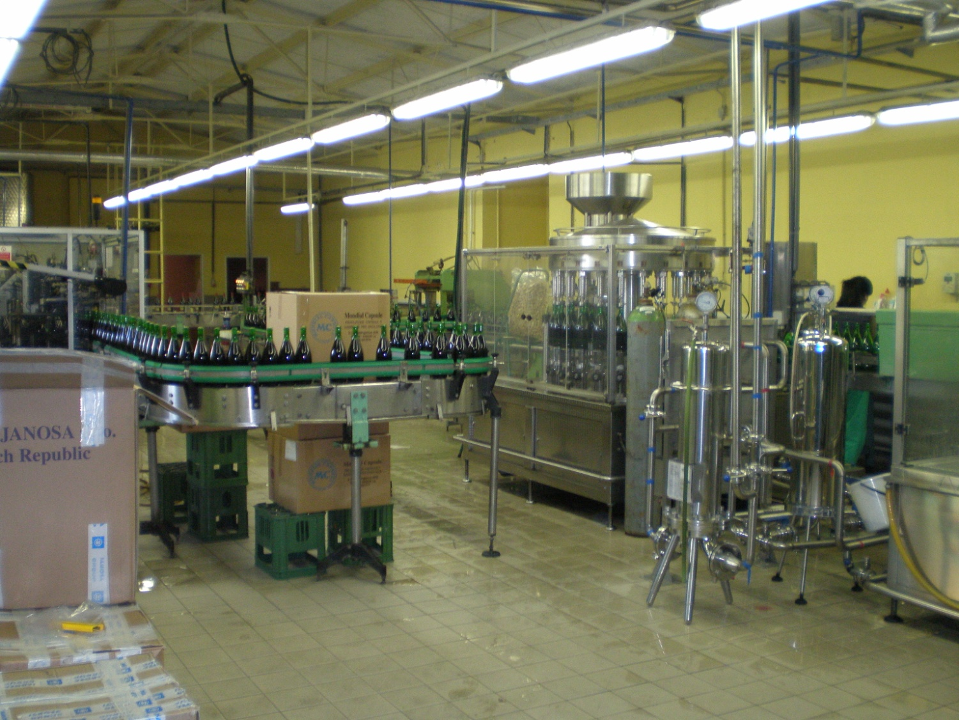
Lahvování
Závěrečná fáze výroby vína je důležitější, než by se na první pohled zdálo. Úroveň lahvovacího procesu přímo ovlivní výslednou kvalitu vína.

Slide 19
DĚKUJI VÁM ZA POZORNOST

